Slide 1

Proyecto final del curso de análisis computacional de datos de Google: Caso práctico

Slide 2
Resumimos las partes más destacadas de esta travesía:
Descubriste el análisis de datos, el análisis computacional de datos y los ecosistemas de datos, y cómo se utilizan los datos en la toma de decisiones de la organización
Aprendiste a hacer preguntas INTELIGENTES para tomar decisiones basadas en datos, usar hojas de cálculo y trabajar de manera efectiva con los interesados
Exploraste las destrezas del pensamiento analítico, el proceso de análisis de datos y el uso de hojas de cálculo, SQL y visualizaciones de datos como herramientas de datos centrales
Practicaste la limpieza de datos en hojas de cálculo y bases de datos de SQL, y aprendiste lo importante que es verificar, documentar e informar el proceso de limpieza para garantizar la integridad de los datos
Organizaste, clasificaste, filtraste y agrupaste datos para el análisis, y realizaste cálculos básicos con funciones y fórmulas en hojas de cálculo, además de consultas SQL y tablas temporales en bases de datos
Aprendiste sobre la metodología de Design Thinking, creaste visualizaciones y paneles en Tableau, y trabajaste en tus destrezas de comunicación para presentar historias interesantes basadas en datos
Escribiste códigos en el lenguaje de programación R para limpiar y analizar datos, usaste RStudio para editar y ejecutar tu código y creaste visualizaciones de datos detalladas en RStudio

Slide 3
Qué esperar
El Proyecto final del curso de análisis computacional de datos es una oportunidad para que uses muchas de las destrezas y competencias que adquiriste en cursos anteriores. Ya has invertido muchas semanas en el programa, por lo que completar este proyecto final es como una gran celebración de tus logros de aprendizaje.
¿Qué sigue? Después de repasar qué son los proyectos finales, los casos prácticos y los portafolios, se te presentarán casos realistas. Entonces, elegirás uno de ellos para usar como caso práctico. O, como alternativa, puedes pensar en un caso que esté relacionado con tus intereses personales y utilizarlo para tu caso práctico. Esta será tu oportunidad de atravesar los seis pasos del proceso de análisis de datos de principio a fin. Usa los enlaces en la parte superior de esta página para revisar cualquier contenido en otros cursos del programa y que puedan ayudarte a completar tu caso práctico.
Una vez que completes tu caso práctico, puedes incluirlo en tu portafolio en línea. ¡Tu proyecto estimulará tu confianza! Podrás hacer referencia a él como ejemplo de tu trabajo cuando realices entrevistas para puestos de analista de datos

Slide 4
Contenido del curso
Curso 8 – Proyecto final del curso de análisis computacional de datos de Google: Completa un caso práctico
Conceptos básicos del proyecto final: Un proyecto final en Coursera se refiere al último proyecto al terminar un programa de estudios. En el mundo real, este tipo de proyectos se denominan más frecuentemente casos prácticos. Los casos prácticos sirven para que los empleadores evalúen las destrezas de los posibles candidatos a un puesto de trabajo. En esta parte del curso, explorarás los beneficios de usar proyectos finales, casos prácticos y portafolios para mostrar tus nuevas destrezas a posibles empleadores.
Crear tu portafolio: En esta parte del curso, se te presentarán dos pistas (y posibles casos que puedes usar) para completar tu proyecto final. Dependiendo de la pista que elijas, se te dirigirá a lecciones e instrucciones específicas que se aplican al camino seleccionado. El resultado entregable final para cualquiera de las pistas es un caso práctico terminado para tu portafolio en línea.
Usar tu portafolio: Tener un caso práctico en tu portafolio es un primer paso. En esta parte del curso, te enfocarás en cómo usarás tu portafolio para resaltar las destrezas que buscan los empleadores. Desarrollarás una presentación concisa para tu caso práctico que permita a las personas comprender rápidamente lo que has hecho. Luego, puedes practicar incorporando aspectos de tu caso práctico en respuestas para diferentes tipos de preguntas en un entorno de entrevista.
Entregables del curso
Tus entregables finales incluirán lo siguiente:
Caso práctico completo
Portafolio en línea
Presentación concisa (para tu caso práctico)
Perfil actualizado en LinkedIn
No se calificará tu caso práctico, pero usa todos los recursos proporcionados para que te ayuden a completarlo con éxito.

Slide 5
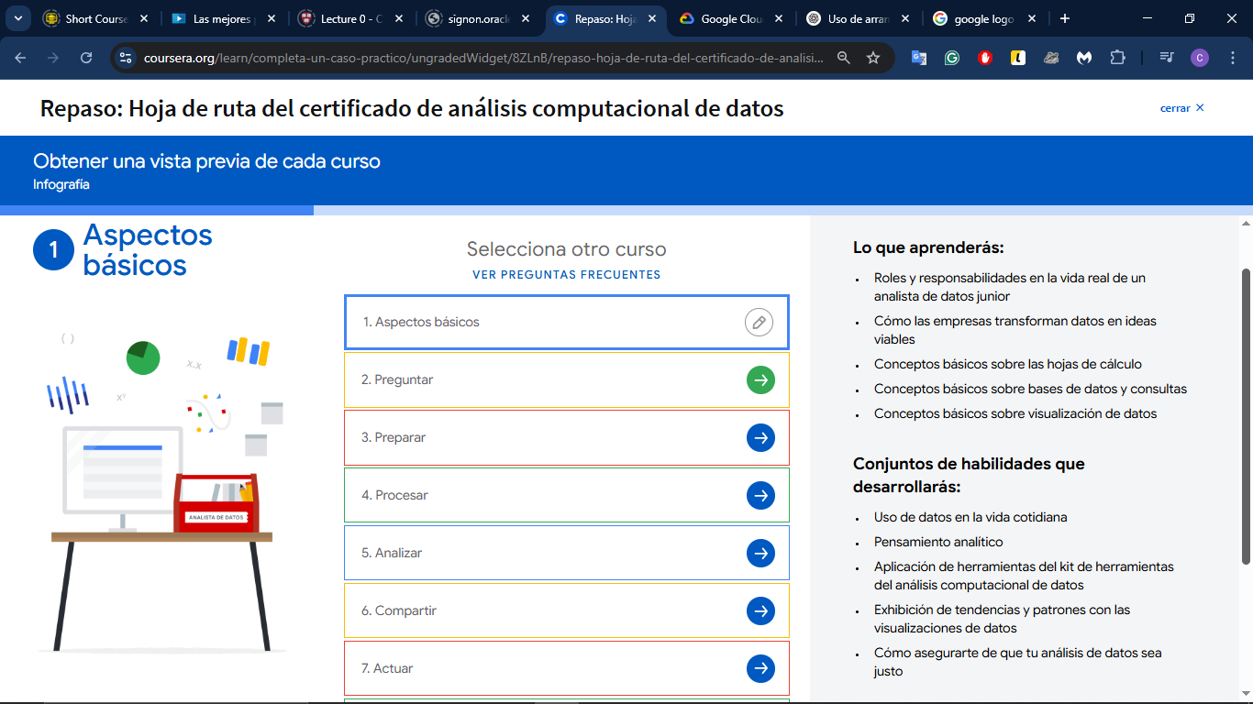

Slide 6
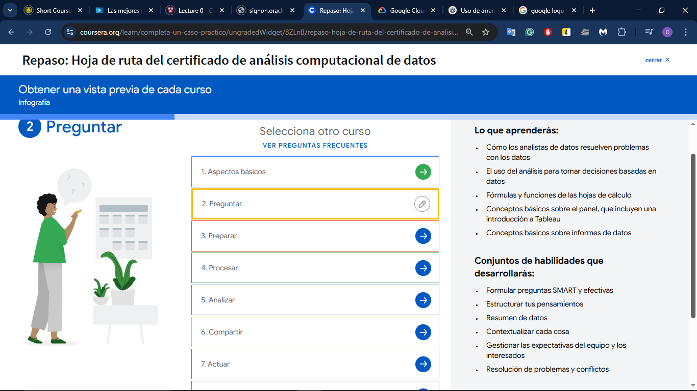

Slide 7
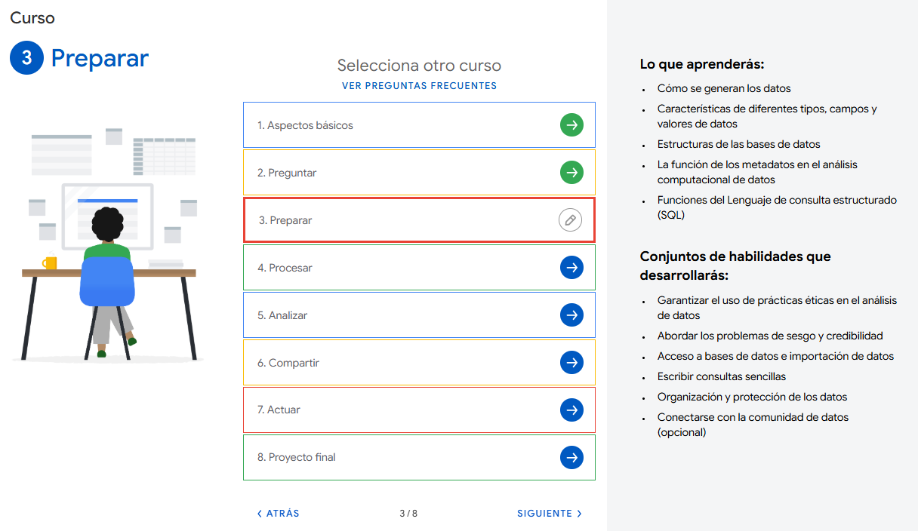

Slide 8
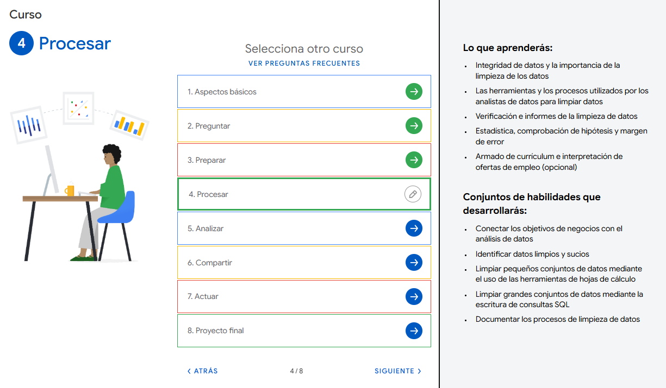

Slide 9
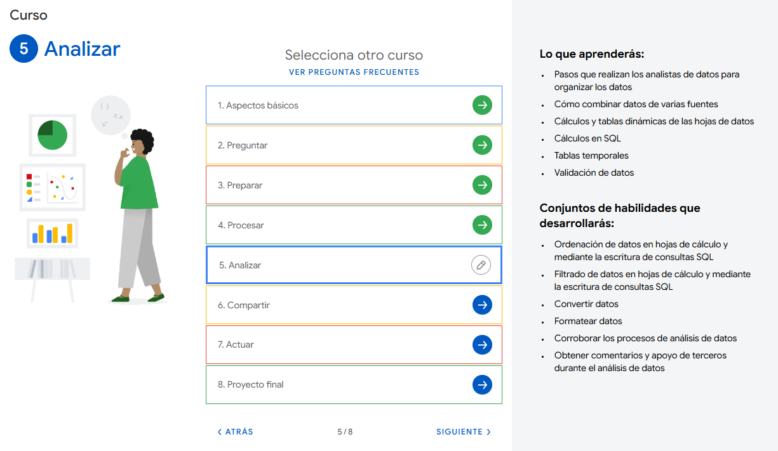

Slide 10
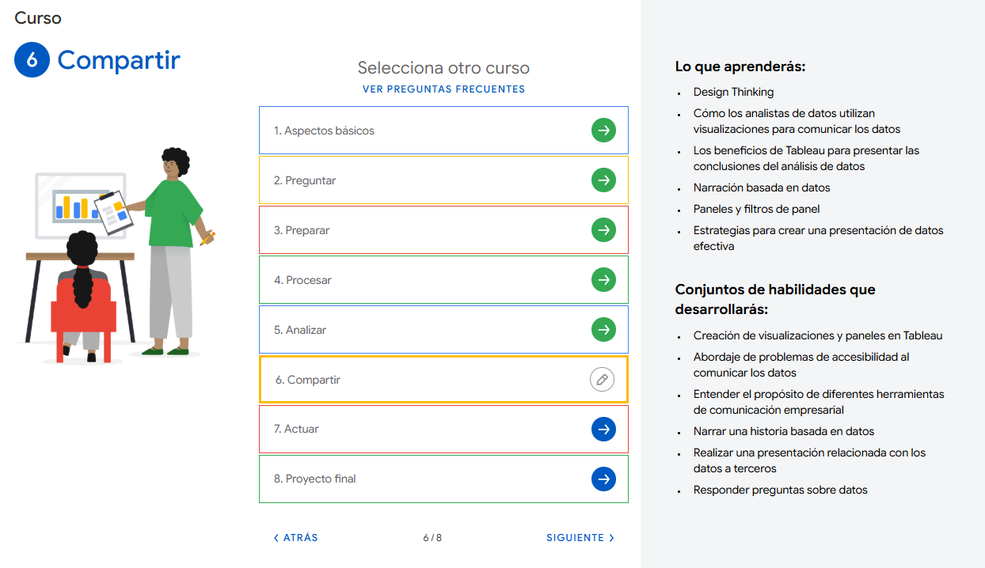

Slide 11
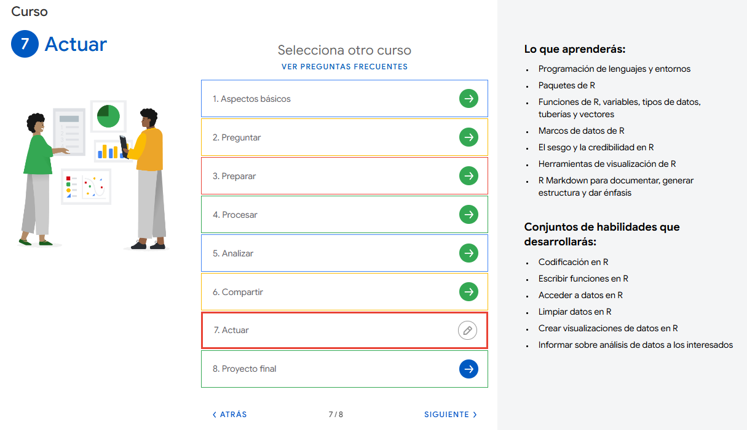

Slide 12
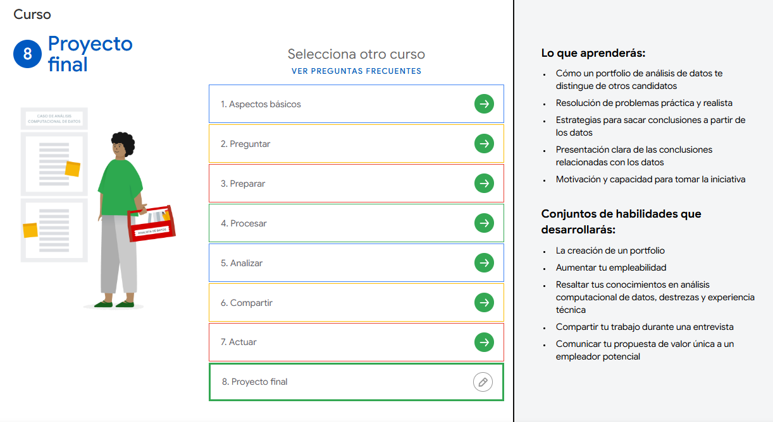

Slide 13
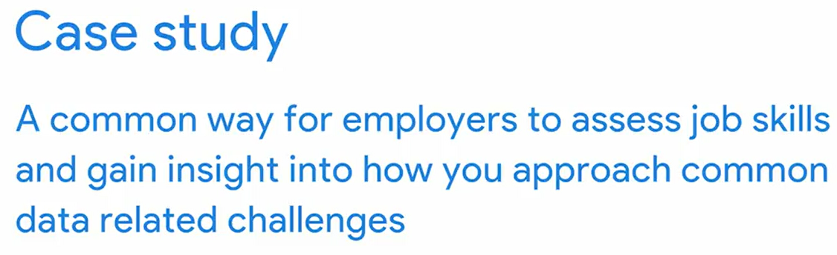



Slide 14
Los casos prácticos son proyectos de análisis computacional de datos de práctica o ejemplo que puedes crear para tu portfolio. Luego de crear tu portfolio en línea, puedes agregar en tu currículum un enlace que te lleve a él. Tener un portfolio para mostrar quién eres y demostrar tus destrezas te ayudará a destacarte ante posibles empleadores. El caso práctico que completarás en este curso puede ser uno de los ejemplos que agregues a tu portfolio.
Sitio WEB
Kagle
Github

Slide 15



Slide 16
Qué incluir en tu portfolio
Puedes crear un excelente portfolio que represente tus nuevas destrezas y ofrezca información sobre quién eres. Asegúrate de incluir lo siguiente en tu portfolio:
Biografía: El enfoque principal de tu portfolio es presentarte a ti mismo de manera sólida y memorable. Escribe una introducción concisa y clara sobre ti mismo. El objetivo es capturar el interés del público y hacer que quieran conocerte para saber más.
Página de contacto: Asegúrate de incluir una forma para que otros se comuniquen contigo, ya sea por correo electrónico, llamada telefónica (si te sientes cómodo) o nombres de usuario de redes sociales (especialmente LinkedIn). Es posible que tu sitio web tenga su propio formulario de contacto incorporado si utilizas creadores comunes de sitios web.
Currículum: En lecturas anteriores, Agregar habilidades profesionales a tu currículum y Agregar habilidades interpersonales a tu currículum, aprendiste a elaborar un currículum que refleje tus destrezas y tu experiencia. Asegúrate de incluir un currículum en alguna parte de tu portfolio.
Logros: No te encuentras limitado solamente a experiencias pasadas. Se deben incluir todos los aspectos presentes destacados relacionados con la carrera que se te ocurran. Puede tratarse de cualquier certificación que hayas obtenido, eventos de análisis computacional de datos a los que hayas asistido o incluso publicaciones de blog que hayas publicado.
Una imagen tuya (opcional): Agrega un toque personal con una fotografía tuya. Todo lo que necesitas es una fotografía simple y clara que te represente bien.

Slide 17
Qué incluir en un caso práctico
Durante el proceso de entrevista, es muy probable que te enfrentes con la entrevista del caso práctico. En esta entrevista, se te proporcionará un escenario relacionado con el negocio en el que deberás analizar un problema y encontrar la mejor solución. El tiempo que tendrás para resolverlo será limitado, por lo que es mejor estar preparado para cualquier escenario que se te presente. Un excelente caso práctico constará de lo siguiente:
Introducción: Asegúrate de establecer el propósito del caso práctico. Esto incluye cuál es el escenario y una explicación sobre cómo se relaciona con un obstáculo del mundo real. Siéntete libre de anotar cualquier suposición o teoría que puedas tener dependiendo de la información proporcionada.
Problemas: Debes identificar cuáles son los principales problemas, explicar cómo analizaste el problema y presentar los hechos que estés usando para respaldar tus resultados.
Soluciones: Describe una solución que mejoraría el problema y ten en mente algunas alternativas para demostrar que has pensado mucho en el caso práctico. No olvides incluir pros y contras para cada solución.
Conclusión: Finaliza tu presentación resumiendo los puntos clave de todas las soluciones de problemas que realizaste, destacando qué aprendiste de esto.
Próximos pasos: Elige la mejor solución y propón recomendaciones para que el cliente o la empresa las apliquen. Explica la razón de tu elección y la manera en que esto afectará el escenario de forma positiva. Sé específico y explica qué hay que hacer, quién debe hacerlo y cuándo.

Slide 18
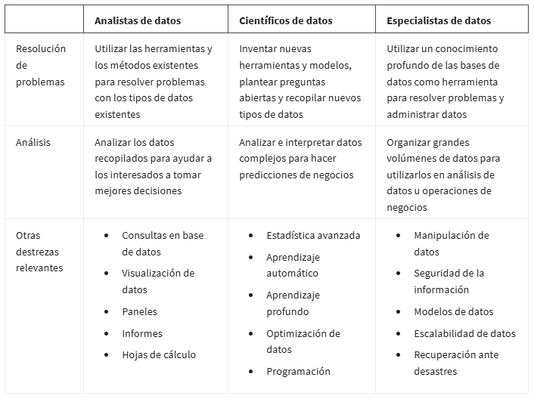

Slide 19
Las habilidades que adquieres con el Certificado de análisis computacional de datos de Google se alinean con las habilidades que requieren los puestos de analista de datos. Cuando redactas tu currículum, la manera en que presentas tus habilidades puede llamar la atención de un reclutador o gerente de contratación. Muchos asesores profesionales recomiendan que personalices tu currículum cada vez que solicites un empleo para que tu experiencia y tus destrezas se alineen lo más posible con los requisitos enumerados en la descripción del puesto.
Para cada una de las destrezas relevantes de la tabla anterior, ten en cuenta lo siguiente:
Posibles frases de descripciones del puesto
Ejemplos de destrezas coincidentes de este certificado
Revisemos las habilidades para los analistas de datos y examinemos frases comunes que puedes encontrar en las descripciones del puesto.
Apuntar a puestos más técnicos
Si tu objetivo es trabajar en un puesto más técnico como científico de datos, el Certificado de análisis computacional de datos de Google es un buen punto de partida. Pero es posible que debas buscar oportunidades de aprendizaje adicionales para mejorar tus destrezas, como por ejemplo:
Completar otros certificados profesionales (Coursera ofrece una gran variedad)
Inscribirte en cursos universitarios como estudiante de medio tiempo o de tiempo completo y solicitar pasantías pagas
Continuar estudiando una carrera universitaria de cuatro años, como informática, ciencia de datos o sistemas de información de gestión

Slide 20
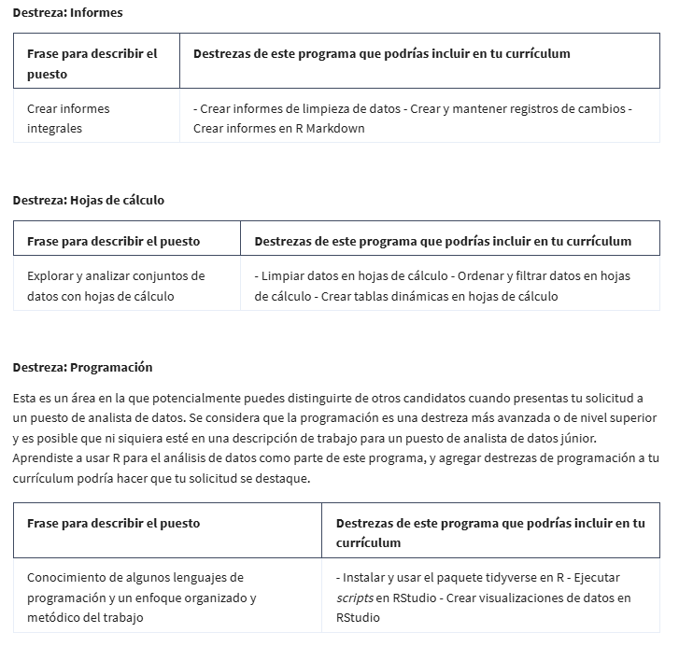
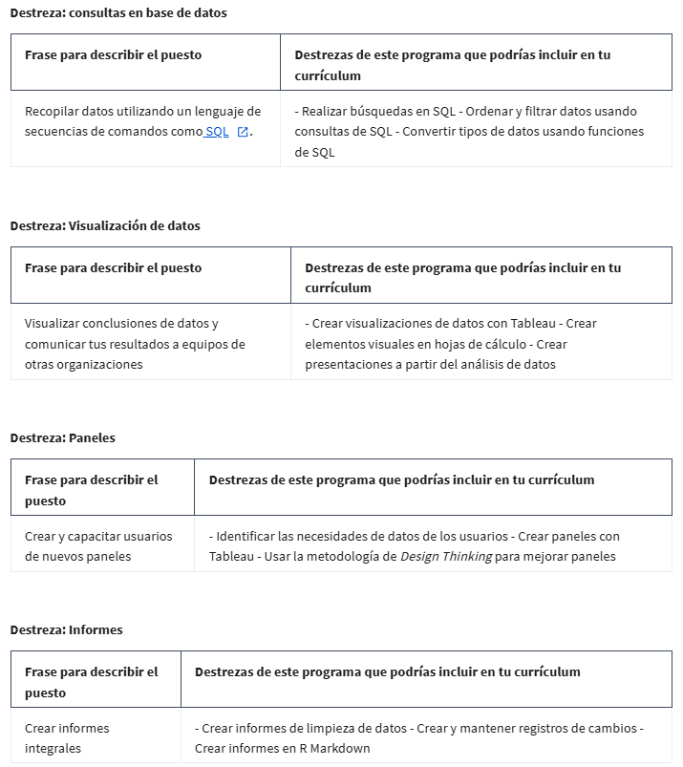

Slide 21
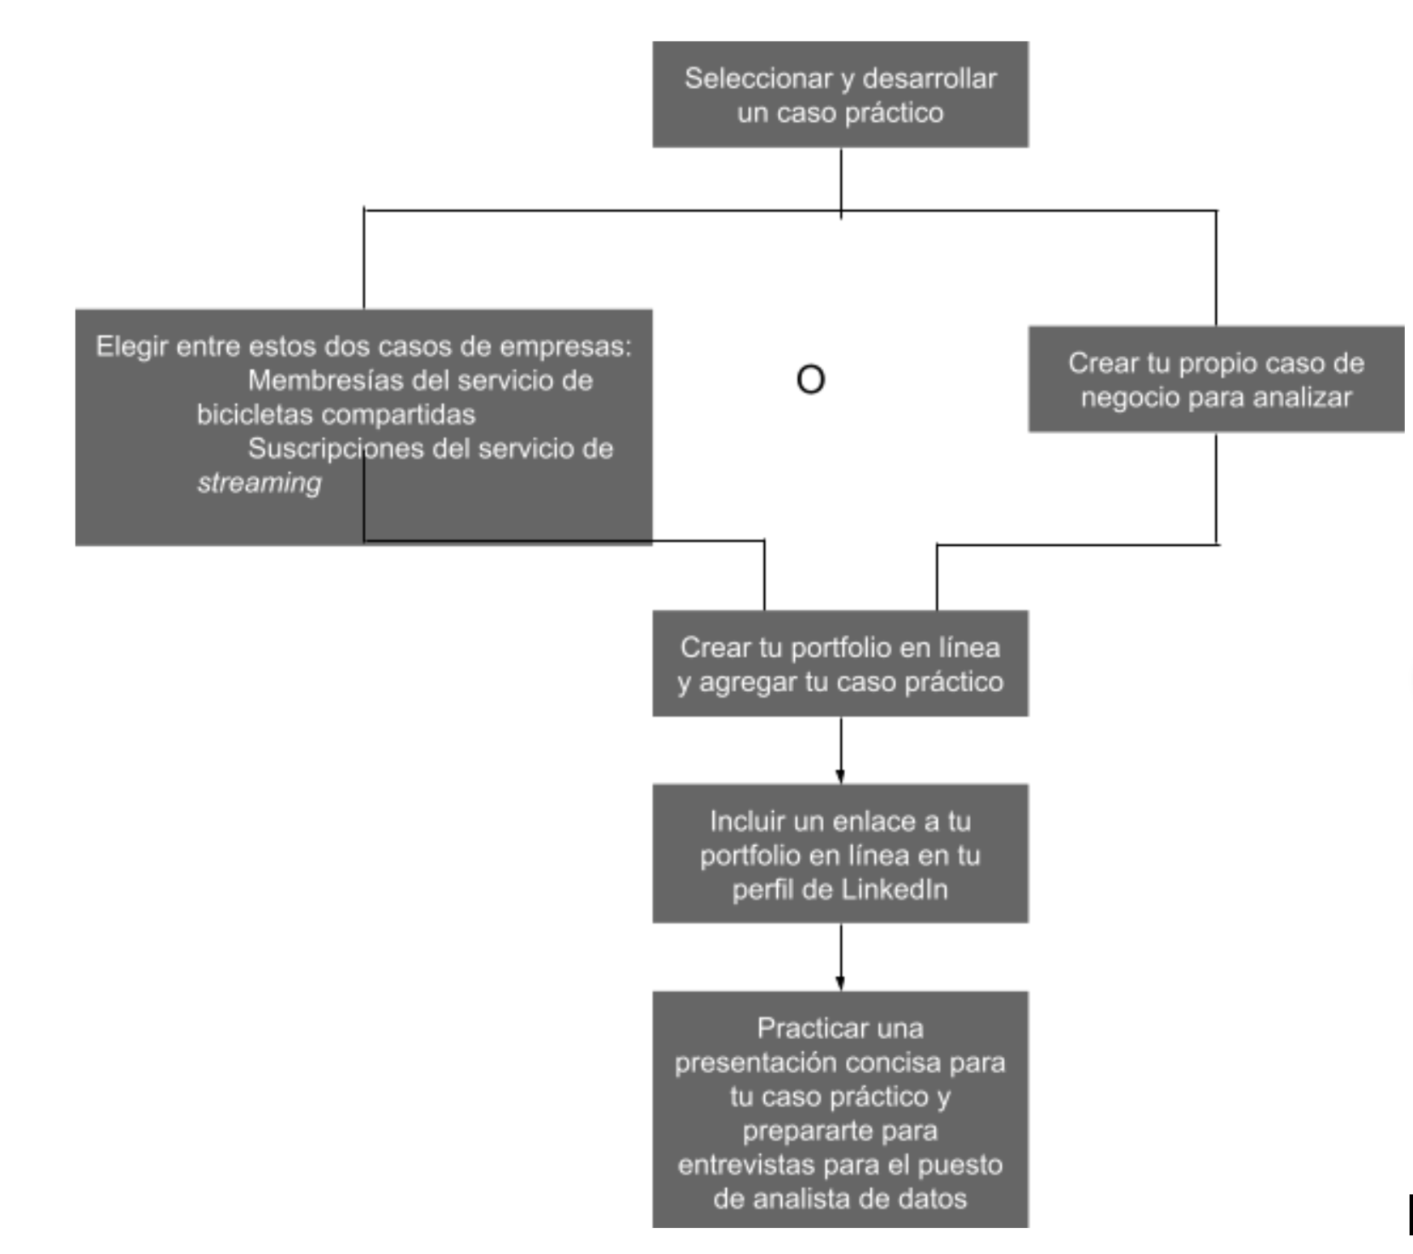

Slide 22
Introducción a la creación de tu portafolio
En esta parte del curso, prepararás un caso práctico que podrás incluir en tu portafolio en línea. Todos los recursos proporcionados te ayudarán a lograr este objetivo (denominado el Proyecto final del análisis computacional de datos de Google).
Como dice un viejo refrán: se aprende haciendo. Ya has aprendido la importancia de cada fase en el proceso de análisis de datos cuando trabajas con un conjunto de datos. Pronto aprenderás la importancia de tener un portafolio en línea. El Proyecto final de análisis computacional de datos de Google te permitirá efectivamente aunar ambos conocimientos en un conjunto de datos que has elegido a lo largo del proceso de análisis de datos para tu portafolio.
Completar tu proyecto final te permitirá practicar lo siguiente:
Recorrer las fases del proceso de análisis de datos: Preguntar, Preparar, Procesar, Analizar y Compartir
Establecer una tarea empresarial de manera clara
Importar datos desde un conjunto de datos existente
Documentar la limpieza de datos que realizas en el conjunto de datos
Analizar los datos
Crear visualizaciones de datos en tus análisis
Resumir los hallazgos clave detectados en tus análisis
Documentar tus conclusiones y recomendaciones
Crear y publicar tu caso práctico
Tu caso práctico mostrará estas habilidades fundamentales a los posibles empleadores y también lo que aprendiste a través del Certificado de análisis computacional de datos de Google. Representará tus conocimientos y capacidades en tu portafolio.

Slide 23
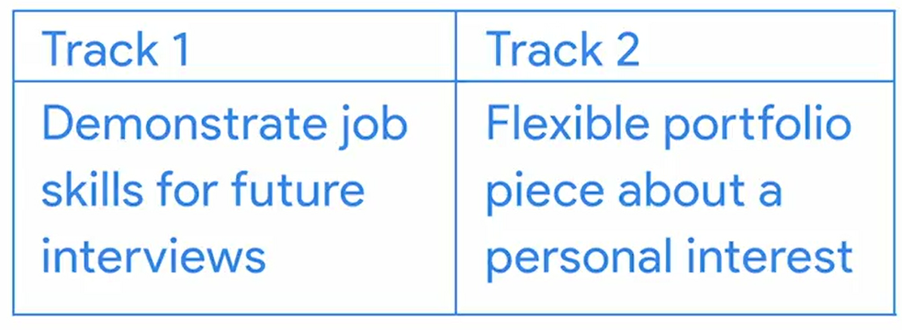
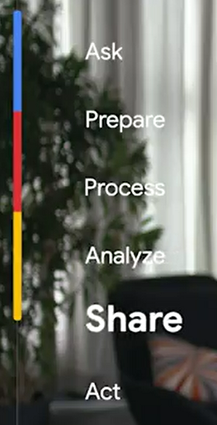
Un caso práctico es una de las formas habituales que los empleadores utilizan para evaluar tus habilidades y observar cómo abordarías un proyecto relacionado con los datos. Por ejemplo, podrían pedirte que limpies y analices un conjunto de datos, crees una propuesta sobre cómo medir el éxito de un proyecto o averiguar y definir métricas de éxito para un determinado proyecto.

Slide 24
Pista 1
Si seleccionas la Pista 1, puedes elegir alguna de las dos opciones a continuación para completar el requisito de tu caso práctico.
Caso práctico: Análisis de bicicletas compartidas Cyclistic
Esta es una oportunidad para analizar los datos históricos de viajes en bicicletas a fin de identificar tendencias. Es importante entender cómo difiere el comportamiento de los ciclistas ocasionales de los ciclistas con membresías pagas. Este análisis ayudará a los ejecutivos a tomar decisiones sobre los programas y las estrategias de marketing para convertir a los ciclistas ocasionales en ciclistas habituales con membresías anuales. Consulta Caso práctico 1: Cómo lograr el éxito rápido de un negocio de bicicletas compartidas para obtener más información sobre este caso práctico.
Caso práctico: Análisis de producto de Bellabeat
Esta es una oportunidad para analizar los datos de actividad física disponibles públicamente con el fin de conocer cómo los consumidores usan estos productos. Identificar las tendencias en estos datos será fundamental. Esto ayudará a Bellabeat, fabricante de productos de alta tecnología orientados a la salud de la mujer, a determinar la estrategia de marketing futura. Consulta Caso práctico 2: Cómo puede hacer una empresa de bienestar para tomar decisiones inteligentes para conocer más detalles sobre este caso práctico.

Slide 25
Pista 2
Si seleccionas la Pista 2, debes buscar un conjunto de datos públicos que se focalice en un área que te parezca interesante. ¿Te interesa la vivienda para las personas sin hogar? ¿Te interesa la conservación de los espacios abiertos para uso público? ¿Te interesa averiguar si Bitcoin es una buena inversión? La Pisa 2 te da libertad para investigar cualquier tema que te guste, pero asume que tú serás tu propio director durante el desarrollo de tu caso práctico desde cero. Tendrás que proponer todos los requisitos del análisis.
Consulta estos recursos para obtener información adicional antes de seleccionar esta pista más avanzada:
Descarga el Caso práctico 3: Recorre tu propio camino en relación con los casos prácticos: Estas instrucciones describen qué implica seleccionar conjuntos de datos públicos y el proceso para crear tu propio caso práctico.
Recursos para explorar otros casos prácticos: Esta lectura describe cómo explorar otros casos prácticos para inspirarse utilizando Medium, GitHub, Tableau y Kaggle.
Explorar conjuntos de datos públicos: Esta lectura proporciona una lista de fuentes de conjuntos de datos públicos que puedes explorar para crear tu caso práctico. ¿Te entusiasmó cuando te preguntaron si estabas interesado en averiguar si Bitcoin es una buena inversión? Esta lectura incluye un enlace a los datos históricos de Bitcoin en Kaggle.

Slide 26
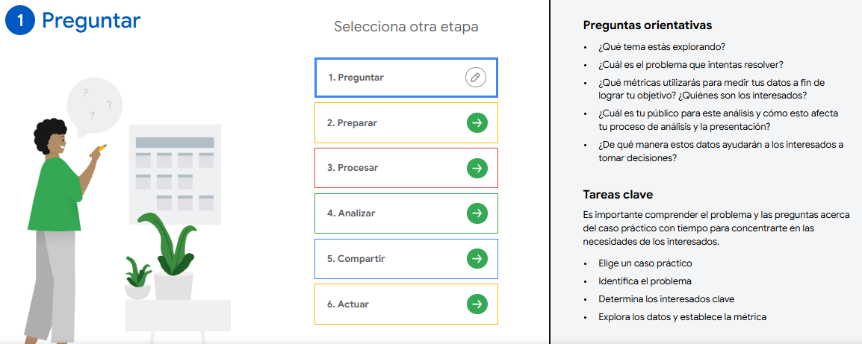

Slide 27
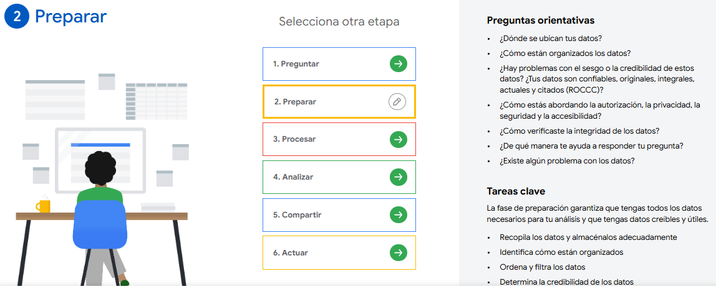

Slide 28
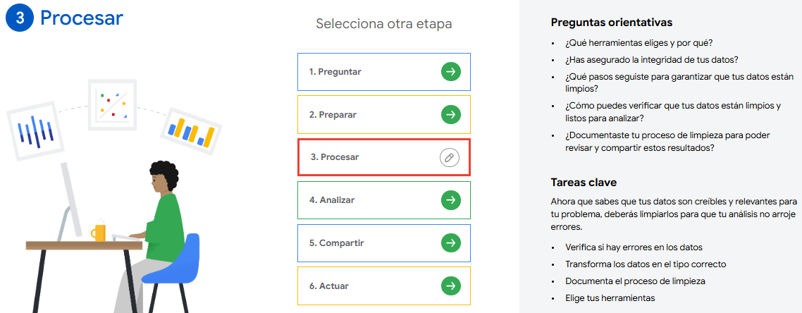

Slide 29
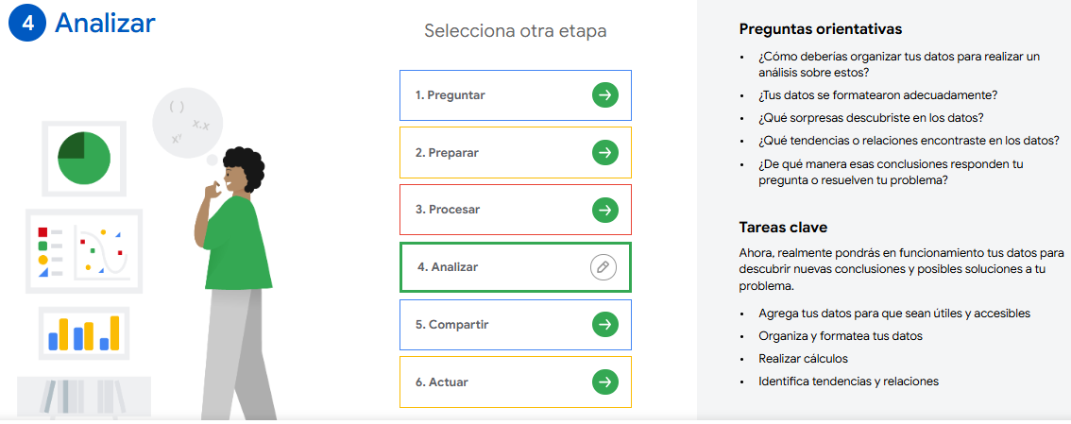

Slide 30
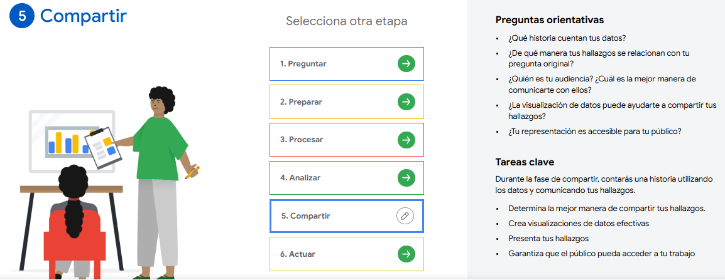

Slide 31
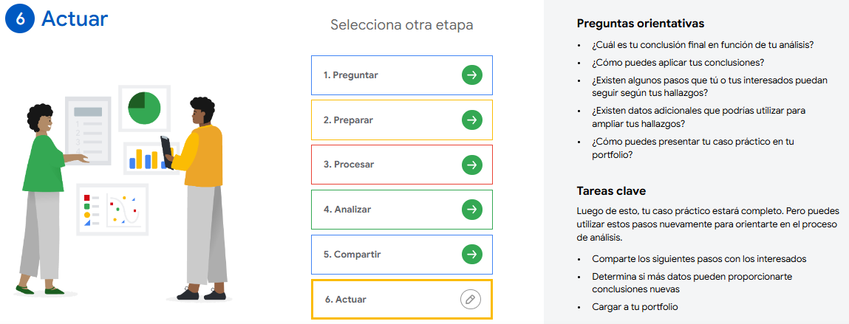

Slide 32
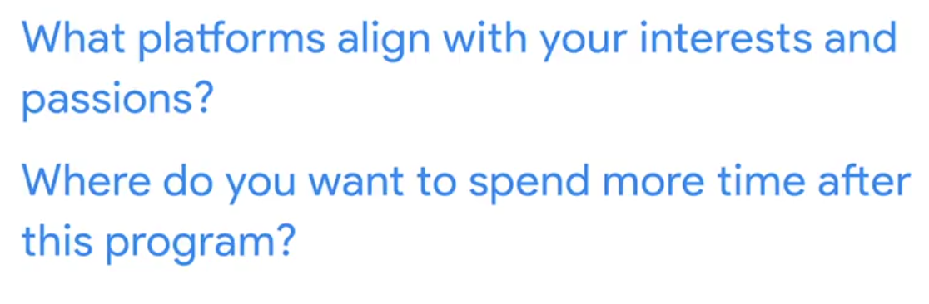
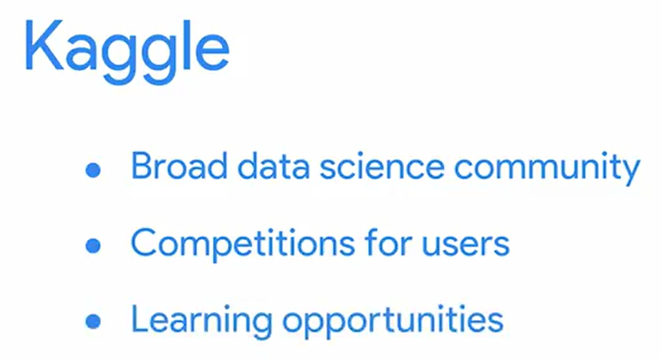
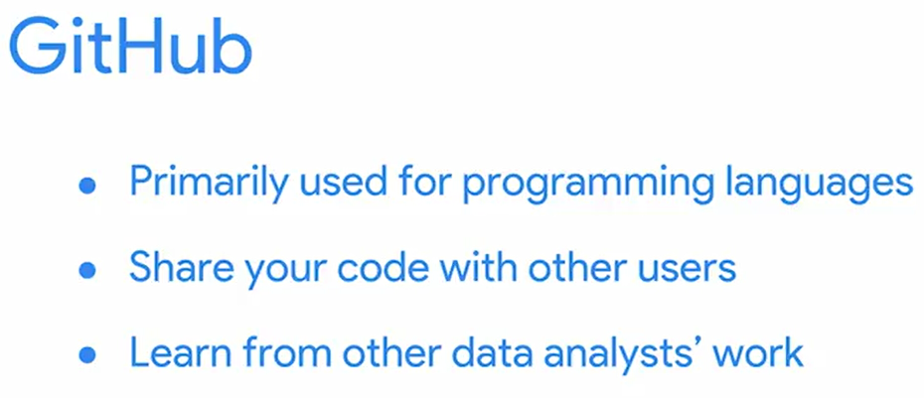
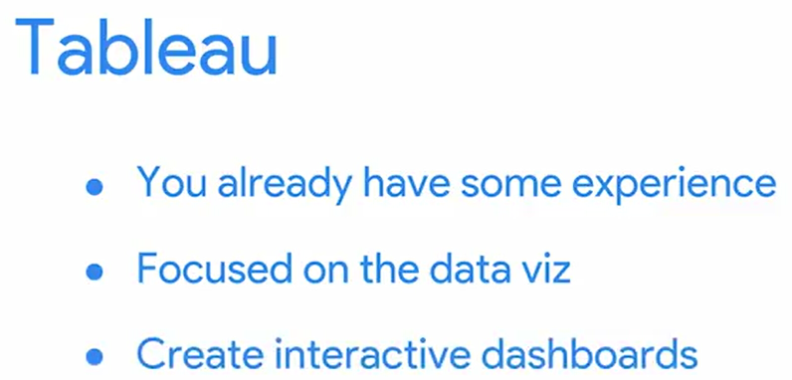
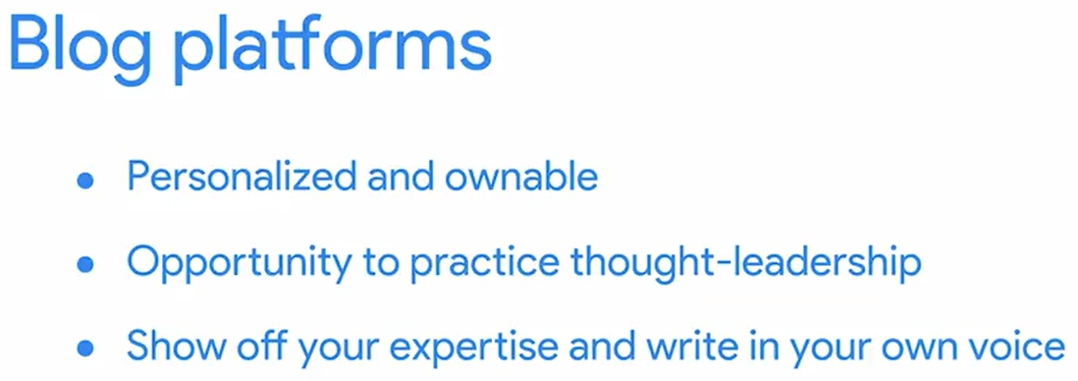

Slide 33
Aprendiste que un portafolio representa tus habilidades y muestra algunos de tus proyectos previos a los posibles empleadores. Mantén tu portafolio:
Plataforma | Información para ayudarte a gestionar tu portafolio
GitHub | 8 pasos para publicar tu portafolio en GitHub: Sigue los pasos que se mencionan en este artículo para crear un repositorio para tu portafolio.
Kaggle | Guía de Kernels Kaggle para principiantes: Sigue este tutorial para crear un Kernel y compartirlo (hacerlo público). Publicar tu primer conjunto de datos en Kaggle: Sigue los pasos que se indican en este artículo para publicar tu propio conjunto de datos y hacerlo público.
Tableau | Toda visualización creada en Tableau Public ya es pública por defecto. Para añadir una visualización de Tableau a otro sitio alojado se necesita mucho más. Por ese motivo, probablemente sea mejor vincular a las visualizaciones de Tableau cuando tu portafolio esté alojado en un sitio web personal o en otra plataforma, como GitHub.
Medium | Primeros pasos con una publicación Medium: Sigue el proceso que se describe en esta guía para crear tu propia publicación.
WordPress | Para publicar: Sigue estas instrucciones para crear páginas o publicar contenido en tu sitio.
Google Sites | Publicar y compartir tu sitio: Sigue estas instrucciones para publicar tu sitio y compartirlo públicamente. Usar un dominio personalizado para tu sitio: Consulta estas instrucciones si quieres usar una URL personalizada para tu portafolio.

Slide 34
Es importante que tengas la mentalidad de una analista de datos en el mundo real. Esta parte del curso te prepara para que utilices esa mentalidad cuando hables sobre tu caso práctico durante las entrevistas, y eso, en definitiva, te ayudará a tener éxito en las entrevistas con los reclutadores y los gerentes de contratación.
En el contenido de esta semana, se presentarán ejemplos útiles de distintas situaciones de entrevista. Tendrás la oportunidad de:
Familiarizarte con las prácticas y las preguntas de las entrevistas
Desarrollar tus propias estrategias para utilizar tu portafolio y tu caso práctico
Crear y pulir una presentación concisa para tu caso práctico
Practicar la presentación de tu caso práctico a un alto nivel y en el momento adecuado durante las entrevistas
Acceder a recursos que te ayudarán a tener más confianza para presentar tu caso práctico a los reclutadores y a los gerentes de contratación cuando te entrevistes para puestos de analista de datos
Tu caso práctico muestra habilidades fundamentales a los posibles empleadores y exhibe lo que aprendiste del Certificado de análisis computacional de datos de Google. ¡Pero poder presentar esas habilidades y debatir sobre tu caso práctico durante las entrevistas también será algo fundamental para alcanzar el éxito!

Slide 35

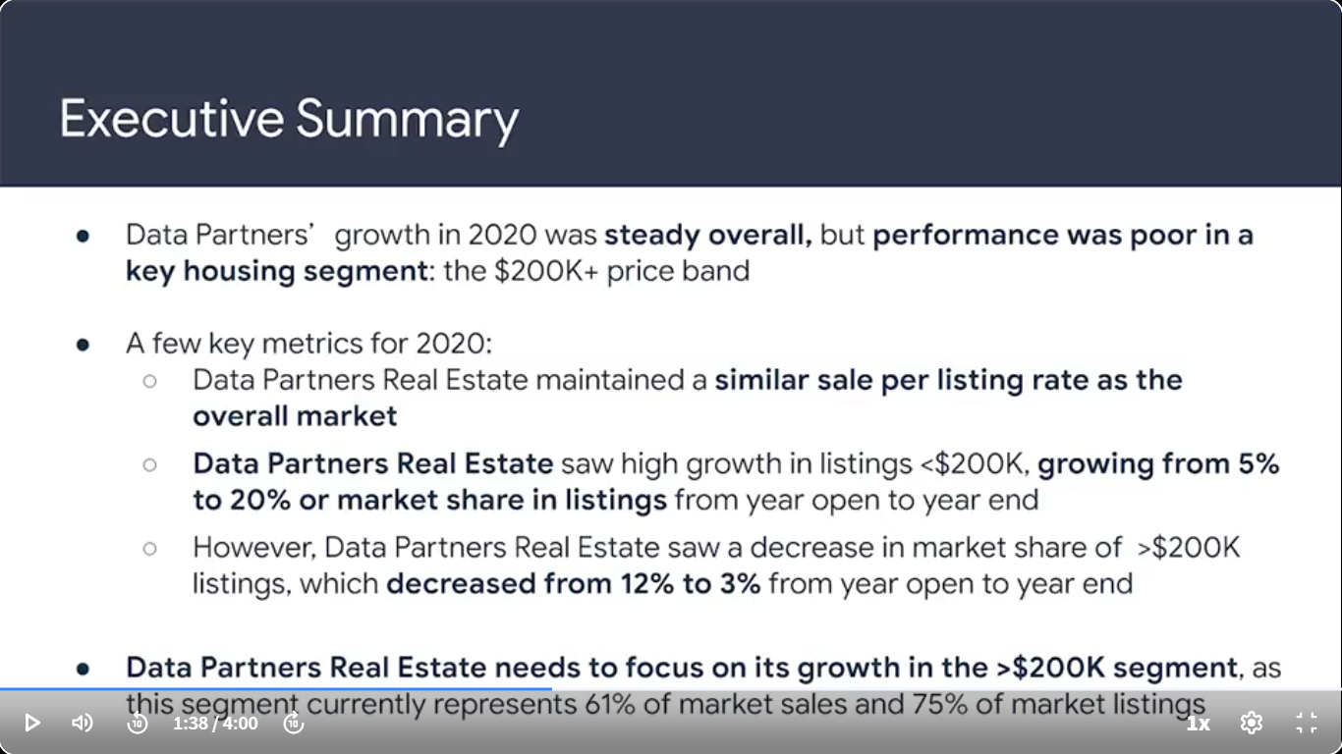

Slide 36
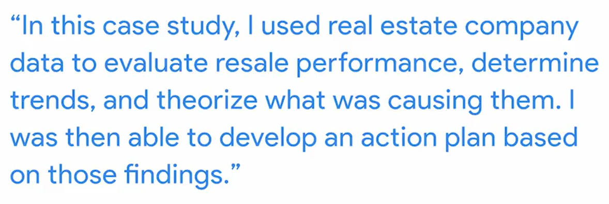

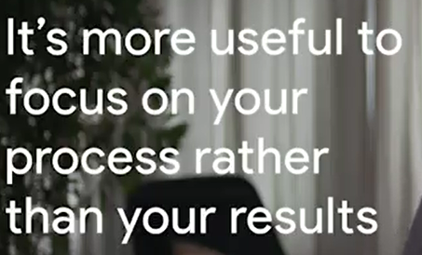

Slide 37
Momento de evaluar tu portafolio. Selecciona una parte de tu portafolio y ábrela. Luego, utiliza las preguntas que están a continuación como sugerencias para ayudarte a revisar tu trabajo. A medida que respondas las preguntas, irás identificando áreas para mejorar. Cuando hayas terminado, puedes hacer los cambios necesarios para mejorar tu portafolio.
¿Falta algo? ¿Faltan pasos en tus proyectos o detalles en tus descripciones?
Si tienes un sitio web, ¿se encuentran todas las páginas que necesitas?
Si estás alojando tu portafolio en una plataforma existente, ¿todos los proyectos están cargados de manera correcta?
¿Hay demasiada información?
¿Puedes cambiar alguna descripción para que sea más breve?
¿Hay lugares en los que incluiste más datos de los necesarios? ¿Puedes quitar algo sin perder el significado o el contexto de tu proyecto?
¿Hay algo que pienses que no deberías incluir?
¿Incluiste referencias a trabajos de otras personas que te fueron de ayuda sin citarlas? ¿Puedes quitarlas e incluir enlaces a trabajos externos en su lugar?
¿Hay algún otro componente que pueda parecer superfluo o poco profesional?
¿Tu portafolio se encuentra alojado en la plataforma más apropiada?
Hay muchas opciones de plataformas para el análisis computacional de datos, como GitHub, Kaggle y muchas más. ¿La que utilizas (o la que piensas utilizar) es la más apropiada para tus necesidades?

Slide 38
El proceso de entrevista
Para puestos de analista de datos, puedes imaginar que el proceso de la entrevista tiene cuatro etapas: introducción, prueba de habilidades, compatibilidad y toma de decisiones. Echemos un vistazo de cerca a cada una de estas etapas.
Etapa 1: Introducción (el currículum y el portafolio)
El objetivo de las entrevistas de presentación es que el reclutador te conozca. Su objetivo es averiguar quién eres y evaluar tus antecedentes. Esta es tu oportunidad de brillar. Tu portafolio y tu currículum deben estar listos, y tú debes estar preparado para hablar de manera concisa sobre tus competencias, tu experiencia y tus habilidades con ejemplos específicos que puedas tomar de ambos.
Etapa 2: La entrevista que prueba tus habilidades (el caso práctico)
la segunda entrevista y suele realizarla otro analista de datos o un ingeniero de datos. En esta instancia, te darán una evaluación técnica para probar tus habilidades con SQL y de programación. También te pedirán que completes un caso práctico o una prueba de conducta. Tu posible empleador quiere saber si puedes realizar el trabajo para el que te estás entrevistando y se enfocará en que puedas demostrar tus habilidades. Asegúrate de brindarle respuestas claras y de resaltar tus conocimientos técnicos y tus habilidades para resolver problemas.

Slide 39
Etapa 3: La entrevista de compatibilidad (opcional)
En algunos casos (no en todos), habrá una entrevista adicional para determinar la compatibilidad mutua entre tú y la empresa. Para que tengas una idea completa de cómo es la cultura de trabajo, el entrevistador podría incluir a otros miembros del equipo durante esta instancia.
el objetivo aquí es determinar si eres una buena incorporación para el resto del equipo con el que estarás trabajando. Esto podría incluir individuos que serán tus compañeros así como la persona a la que te reportarás. Al igual que en la entrevista de presentación, prepárate para hablar sobre ti más detalladamente, y utiliza ejemplos de tu portafolio y de tu currículum si es necesario.
Etapa 4: Toma de decisiones
Una vez que las entrevistas hayan concluido, es recomendable preguntar cuáles serán los pasos siguientes y cuándo se decidirá la contratación. Ten en cuenta que el proceso puede demorar entre 4 y 6 semanas, ya que deben finalizar algunas cuestiones y concluir todas las otras entrevistas.
Puedes recibir una de estas tres respuestas: una carta de oferta, una carta de rechazo o ninguna comunicación. Recibir una oferta de trabajo es muy emocionante y puedes sentirte muy orgulloso por ello. Sin embargo, no te sientas presionado ni obligado a aceptar la primera oferta de trabajo que se te presente. Siéntete libre de pedir un tiempo para pensarlo, investiga salarios justos o paquetes de beneficios, y mantén la mente abierta para estar dispuesto a llegar a un arreglo.
Crea tu red
Desafortunadamente, habrá ocasiones en las que serás rechazado y, más allá de lo desilusionado que puedas estar, si respondes con un correo electrónico considerado, crearás una relación profesional con el gerente de contratación o con la empresa. Quizás incluso te destaques de una manera que podría beneficiar tu carrera profesional a largo plazo.
Seguramente habrá casos en los que ni siquiera recibirás una respuesta por parte del gerente de contratación. Eso no necesariamente quiere decir que no obtuviste el puesto, así que puedes enviar un correo electrónico de seguimiento para preguntar y aclarar las cosas. No obstante, si no has quedado en el puesto, simplemente acéptalo y sigue postulándote para otros empleos. Recuerda que cada rechazo es una oportunidad para practicar tus habilidades para las entrevistas.
El trabajo de tus sueños te espera
La perseverancia es importante a la hora de conseguir una entrevista de trabajo, de continuar con tu búsqueda laboral y de enfrentar la entrevista. Encontrar un empleo es un trabajo difícil y cuentas con muchos recursos que te guiarán a través del proceso. Así que sigue postulándote y continúa practicando tus habilidades para las entrevistas hasta que encuentres el empleo perfecto.

Slide 40
Serie de presentación
Como analista de datos capacitado, podrás elegir entre una gran variedad de oportunidades. Sin embargo, antes de llegar allí, todavía debes dominar la última parte de tu trayectoria profesional: el proceso de entrevista.
Los potenciales entrevistadores te harán muchos tipos de preguntas para asegurarse de que eres un buen técnico posible para el empleo y que, además, eres una persona agradable y profesional.
1. Introducción: información sobre su personalidad y sus antecedentes. el entrevistador suele responder preguntas acerca de la empresa y del puesto. También es una oportunidad para que la candidata explique de qué manera puede trasladar las habilidades que utilizó en puestos anteriores a la posición a la que se está postulando.
2. Caso prácticoresuelva un desafío en el que tiene que describir su pensamiento, hacer preguntas clave y recomendar soluciones, entre otras cosas.
Si no tienes una cuenta de Google, puedes descargar el archivo directamente desde el siguiente archivo adjunto.
3. Resolución de problemas: La mayoría de los entrevistadores harán preguntas a los candidatos relacionadas con sus habilidades en cuanto a la resolución de problemas. Sally proporciona ejemplos específicos de desafíos anteriores y explica cómo utilizó sus habilidades de resolución de problemas para resolverlos.
4. Negociación del salario: Una vez que los entrevistadores terminaron, si la empresa te ofrece el puesto, tendrás que llegar a un acuerdo con la empresa respecto a tu salario inicial. Aunque suele ser una parte incómoda del proceso para muchos candidatos, es muy importante negociar un salario que sientas que es justo. Este vídeo resalta cómo Sally hizo su investigación y no se sintió presionada para aceptar en el acto la primera oferta de la empresa.
Cuando hablamos de entrevistas laborales, nunca estamos demasiado preparados. Asegúrate de realizar tu investigación con respecto a la empresa, al puesto para el que te estás postulando y las expectativas de salario para esa posición. Practica vendiéndote a ti mismo y tus habilidades, y escucha activamente cuando realices y respondas preguntas.

Slide 41
Lo que hace una gran presentación
Que es probable que te hagan a lo largo de tu carrera, en especial, durante las entrevistas profesionales: "¿Puedes contarme un poco sobre ti?" Es posible que sea una pregunta difícil de responder, pero el objetivo es que hables de manera positiva y precisa sobre ti y que utilices tus experiencias y tus habilidades pasadas y presentes; básicamente, que te presentes a ti mismo. En esta lectura, aprenderás a promocionarte como un analista de datos efectivo y muy hábil en una entrevista laboral. Aunque todavía no tengas ningún empleo de análisis de datos profesional en tu currículum, la experiencia y las habilidades que obtuviste en empleos previos de cualquier tipo pueden ser útiles de compartir si los presentas de la manera adecuada.
Para ayudarte a estar preparado, aquí hay algunas preguntas posibles que te podrían hacer en una entrevista, incluso preguntas técnicas para evaluar conocimientos prácticos específicos y preguntas que requieren que apliques tus propias experiencias personales.
Preguntas técnicas
"¿Cuáles son tus herramientas preferidas para el análisis?" Aquí tienes la posibilidad de demostrar que eres un experto en el análisis de datos y que cuentas con un dominio profesional en SQL, Excel y programación en R.
"¿Cómo mantienes la integridad de tus datos?" La confiabilidad y la exactitud son partes esenciales de un buen análisis de datos, y cualquier problema que haya con tus datos puede generar un grave impacto en las decisiones comerciales basadas en datos. Prepárate para hablar sobre los métodos que utilizas para verificar que no haya errores y para la validación.
"¿Entiendes las diferentes funciones de SQL y los papeles que desempeñan?" Sin dudas, SQL es una de las habilidades más importantes que debes tener como analista de datos. Esta es una oportunidad para demostrar que comprendes los distintos tipos de funciones de SQL y su valor o resultado.

Slide 42
Preguntas sobre experiencia personal
"¿En algún momento tomaste la iniciativa durante un proyecto, y cuál fue el resultado?" Esta pregunta puede tener muchas formas y palabras un poco diferentes, pero el objetivo es conocer tus capacidades de liderazgo y cómo las usaste en el pasado.
"¿Cuál fue el proyecto más desafiante con el que te enfrentaste?" Esta pregunta busca evaluar tus habilidades para resolver problemas y tus destrezas interpersonales. Ve a la entrevista con varios ejemplos diferentes que muestren cómo manejaste con éxito un proyecto o una situación difícil en el pasado.
"¿Cómo explicarías un tema complejo a un interesado que no esté familiarizado con él?" Esta pregunta le ayuda a tu entrevistador a hacerse una idea de tus habilidades para comunicarte de manera efectiva en circunstancias de mucha presión o delicadas.
"¿De qué manera cooperas cuando las cosas no salen según lo planeado?" Es importante poder adaptarse, en especial cuando las cosas no salen como uno lo esperaba. Esta pregunta te brinda una gran oportunidad para que expliques cómo cooperaste con cambios inesperados y cómo te adaptaste rápidamente a diferentes cursos de acción.
Intenta elaborar respuestas para cada una de estas preguntas y encontrar ejemplos adecuados para cada situación. Escribe y practica las respuestas hasta que parezcan naturales y espontáneas.
Prepárate
No hay forma de que sepas qué te preguntará tu entrevistador. Sin embargo, puede ser increíblemente útil preparar algunas respuestas pulidas y profesionales para responder preguntas comunes de entrevistas. Debes practicar para aprender a presentarte a ti mismo y tus habilidades como analista de datos de manera exitosa. Cuanto más practiques, más cómodo te sentirás durante la entrevista real, más allá de las preguntas que te hagan.

Slide 43
Los mejores consejos para tener éxito en entrevistas
Consejo 1: Busca conexiones entre la oferta de trabajo y tu currículum
Primero, vuelve a leer tu currículum y la descripción del trabajo para ayudarte a trazar paralelismos entre los dos. ¿Dónde se conectan? Luego, durante la entrevista, incluye palabras clave o frases específicas sobre la descripción del trabajo que coincidan con las habilidades que posees o los logros que conseguiste anteriormente en tu carrera.
Consejo 2: Enfócate en los datos
Cuando empieces a pensar en las cosas que quieres destacar en tu entrevista, recuerda incluir datos. Esto ayuda a tu entrevistador a comprender no solo tus logros generales, sino también el gran impacto que causaste. ¿Qué datos puedes proporcionar que cuenten la historia de tu experiencia en términos de las necesidades de este puesto? La "ecuación" que sugerimos incluir se parece a lo siguiente: Logré X según la medición que realizó Y mediante Z. Aquí hay un ejemplo: "Aumenté la satisfacción del cliente en un 22% en tres meses con el diseño de un nuevo proceso de incorporación digital".
Logré X: aumenté la satisfacción del cliente
según la medición que realizó Y: en un 22% en tres meses
mediante Z: con el diseño de un nuevo proceso de incorporación digital
Si no tienes acceso a este tipo de datos de un puesto anterior, aún puedes indicar el alcance de tus responsabilidades y fortalecer el lenguaje que uses cuando describas tus responsabilidades con palabras de acción como proporcionado, creado, desarrollado, apoyado, implementado y generado. Por ejemplo: "Implementé un nuevo sistema de programación que hizo que el 95% del equipo cumpliera con los plazos".

Slide 44
Consejo 3: Analiza las experiencias laborales pasadas
Revisa tu historial laboral. Eso puede parecer algo para lo que no necesitas prepararte, pero la mayoría de nosotros ha hecho más de lo que piensa y es fácil olvidar algunos de nuestros propios logros (así como las lecciones que aprendimos de nuestros errores).
Piensa en ejemplos de las veces que lograste algo para estar preparado para responder preguntas como "Cuéntame sobre un momento en que..." o "¿Cómo abordarías esta situación...?".
Consejo 4: Prepárate para hacer preguntas
Luego, ve a la entrevista con tus propias preguntas, como "¿Cuáles son algunos proyectos futuros en los que trabajaría?, ¿En qué objetivos actuales se centra la empresa?, ¿Puedes hablarme del equipo con el que trabajaré?". Esto no solo demuestra que te importa entender la empresa y el puesto al que te postulas, sino que también es un testimonio de la investigación que has realizado sobre la compañía. Además, esta es tu oportunidad de entrevistarlos también.
Este tipo de preparación te ayudará a sentirte seguro y preparado para hablar sobre ti y sobre el puesto. Te permitirá explorar a fondo tu experiencia, el puesto y tus aspiraciones laborales, ¡y conectar realmente con tu empleador!

Slide 45
Antes de aceptar, negocia el contrato
lograste llegar al final del proceso de entrevista y, excelentes noticias, el gerente de contratación quiere ofrecerte el puesto. Es posible que tu primer instinto sea aceptar la oferta sin prestar atención a todos los detalles en la oferta de contrato. Deberías resistir a ese instinto y avanzar con debida cautela. Lee la carta de oferta con cuidado, mira qué se te ofrece además del salario, compáralo con lo que se espera para el puesto y, lo más importante, recuerda que esto es una negociación, pero tienes el poder en esta situación. Negociar una oferta de trabajo es una parte esencial del proceso de entrevista, incluso para roles de nivel básico.
la investigación sobre la función; no solo de las competencias requeridas para el puesto, sino también de las expectativas salariales promedio. Conocer el salario promedio para un analista de datos júnior en tu ubicación es la mejor forma de determinar si la oferta que recibiste es justa. Siempre pregunta el rango al que está apuntando el equipo y qué componentes de la oferta consideraría la empresa. Por ejemplo, ¿la empresa ofrece bonos por contratación? ¿Acciones? ¿Aumentos por méritos? Eso te dará una idea no solo de lo que estarás recibiendo en el momento, sino también de las posibilidades de crecimiento.
Un salario que compensa adecuadamente tu trabajo es genial, pero también debes tener en cuenta los beneficios. Debes tener en mente algunas de las cosas que son importantes para ti y analizar si tu potencial empleador puede brindarte acceso a ellas como parte del paquete de compensaciones. Entre esas cosas, podrías considerar bonos por contratación, días de vacaciones, permisos remunerados, días por enfermedad, planes de retiro y cobertura médica, entre otras. Si no pueden aumentar tu salario inicial, quizás quieras preguntar por beneficios o premios para que incluyan en tu paquete inicial.
En algunos casos, podrían preguntarte si tienes alguna tarifa o rango salarial en mente al principio del proceso de entrevista. Aunque esta pregunta podría parecer demasiado directa, es importante que no respondas con un número específico antes de conocer la remuneración real para el puesto porque, si lo haces, estarás renunciando a tu poder de negociación.

Slide 46
Una negociación contractual suele comenzar cuando el posible empleador te envía una carta de oferta con detalles generales sobre tu paquete de compensaciones. Esa es su oferta inicial y las empresas a menudo esperan que pidas cambios al paquete, ya sea más dinero o beneficios adicionales. A eso se lo conoce como contraoferta. Una vez que hayas hecho la contraoferta, tu posible empleador intentará conciliar lo que estás pidiendo con la propuesta inicial para encontrar un punto medio, si es posible.
Siempre recuerda que la negociación es tu derecho y que no se la considera una descortesía. Al contrario, si muestras iniciativa para negociar también estarás demostrando que tienes la confianza y la firmeza para abogar por ti mismo. Si realizas una contraoferta basada en una buena investigación, también estarás demostrando que eres lo suficientemente inteligente como para saber tu valor.
Aunque una oferta negociada sea algo normal, no te desanimes si rechazan tu contraoferta. A menos que tengas ofertas competidoras, es posible que aún puedas decidir tomar el empleo si la oferta es justa. Si en la práctica tiene sentido tomar la oferta inicial, deberías considerar evaluarla nuevamente a los 12 meses o cuando hayas reunido más experiencia y tengas más ventajas con las que trabajar.

Slide 47
Habilidades:
Análisis de datos
Limpieza de datos
Visualización de datos
Programación en R
Toma de decisiones basada en datos
Cálculo y análisis en SQL y en hojas de cálculo
Presentaciones efectivas

Slide 48
Dado que la preparación es clave para concretar entrevistas y conseguir un trabajo nuevo, hemos trabajado con Big Interview, una plataforma de preparación de entrevistas en línea, para crear herramientas interactivas para entrevistas específicamente diseñadas para estudiantes de análisis computacional de datos, como tú.
Nos complace poder ofrecerte 12 meses de acceso gratuito (que originalmente tiene un valor de USD 79 por mes) como parte del Certificado de análisis computacional de datos de Google. ¡Te lo has ganado!
En Big Interview puedes hacer esto:
Practicar responder a las preguntas de la entrevista en un entorno grabado que te permite obtener comentarios y perfeccionar tus habilidades para presentarte a una entrevista
Preparar un currículo con la herramienta de creación de currículos
Sigue los pasos que se mencionan a continuación para registrarte en tu cuenta Big Interview y empezar a practicar:
Ingresa en https://googlecerts.biginterview.com/.
Haz clic en Registrarse.
Regístrate con tu nombre, dirección de correo electrónico y contraseña.
Inicia sesión.
Ve a la página Aprender.
Haz clic en Conjuntos de práctica para certificados de Google.
Elige Análisis computacional de datos para empezar a practicar.

